Slide 1
«60-летие полета человека в космос»
г. Кокшетау
2021 год

Slide 2
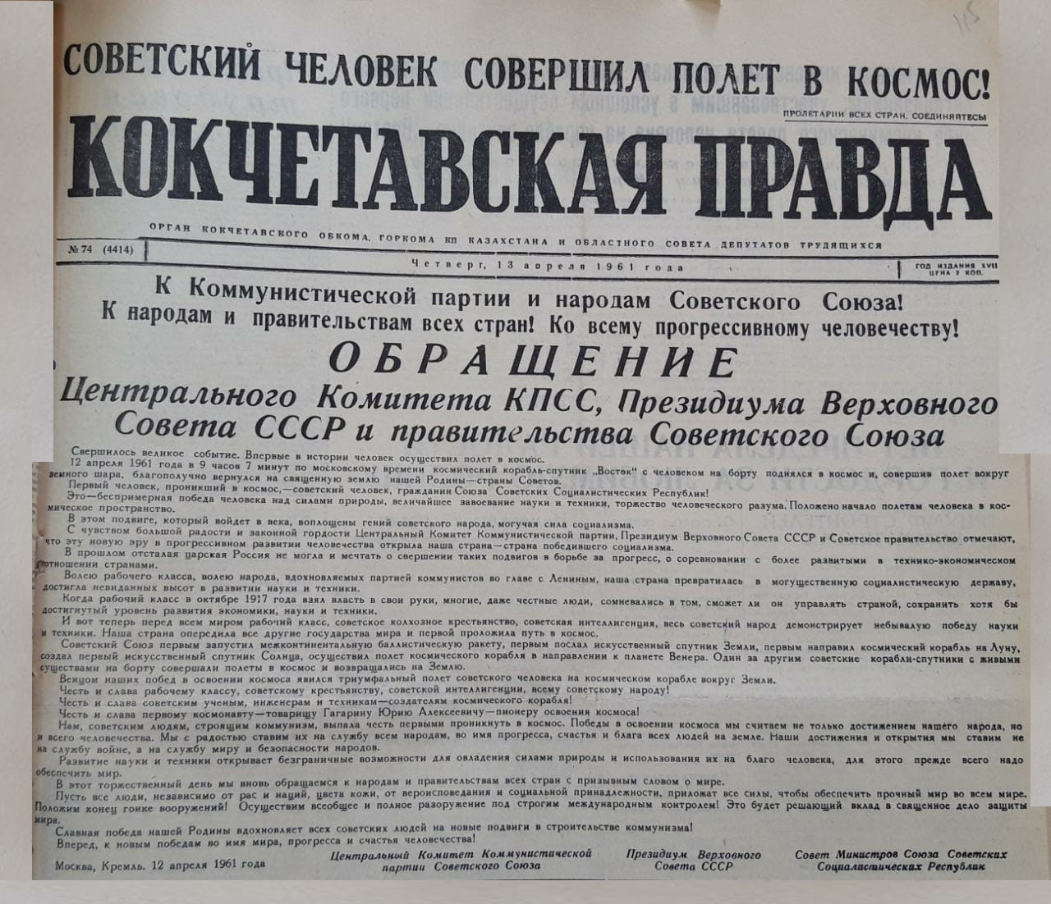
13 апреля 1961 года в газете Кокчетавская правда опубликовано обращение Центрального Комитета КПСС, Президиума Верховного Совета СССР и правительства Советского Союза: «Свершилось великое событие. Впервые в истории человек осуществил полет в космос…»

Slide 3
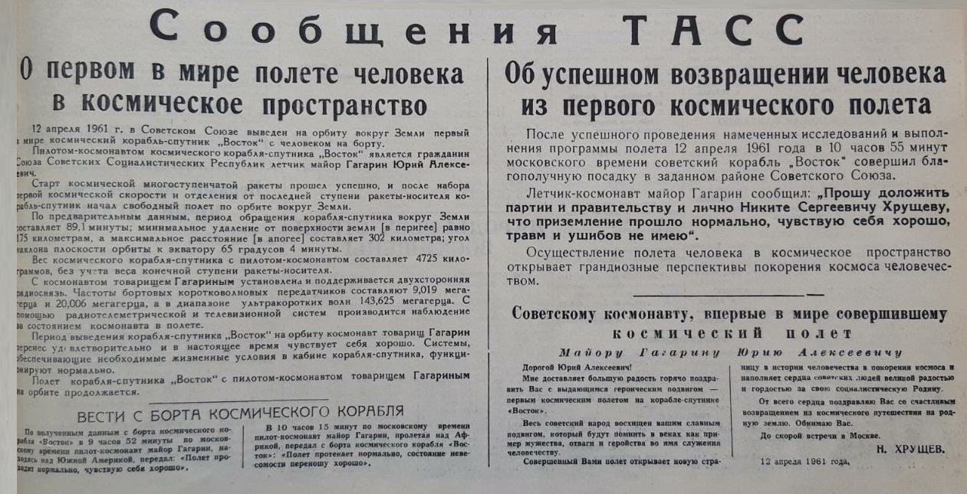

Slide 4
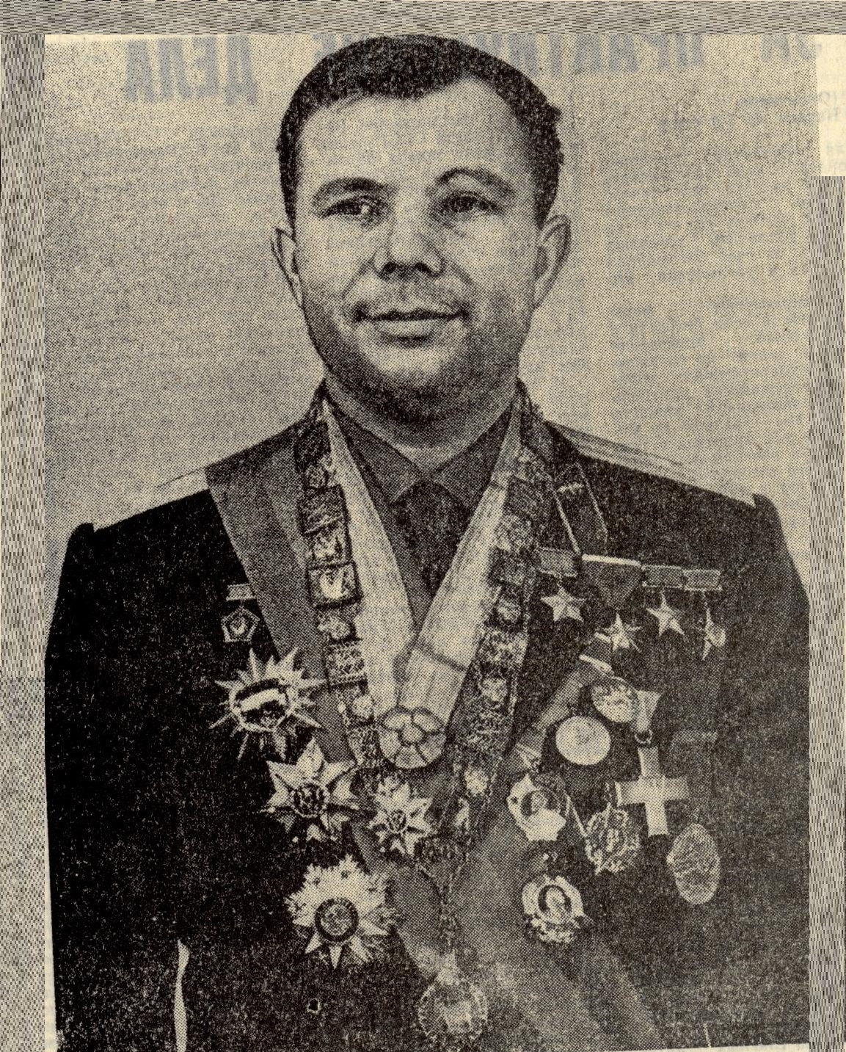
«12 апреля 1961 года в Советском Союзе выведен на орбиту вокруг Земли первый в мире космический корабль-спутник «Восток» с человеком на борту.
Пилотом-космонавтом космического корабля-спутника является гражданин СССР летчик майор Гагарин Юрий Алексеевич.
Старт космической многоступенчатой ракеты прошел успешно, и после набора первой космической скорости и отделения от последней ступени ракеты-носителя корабль-спутник начал свободны полет по орбите вокруг Земли…»

Slide 5
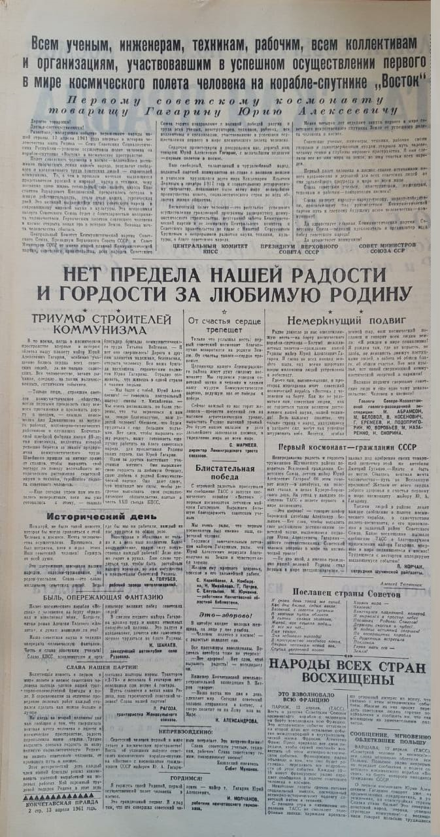
Ряд статей, посвященных первому полету человека в космос опубликован в № 74 газеты «Кокчетавская правда» от 13 апреля 1961 года

Slide 6
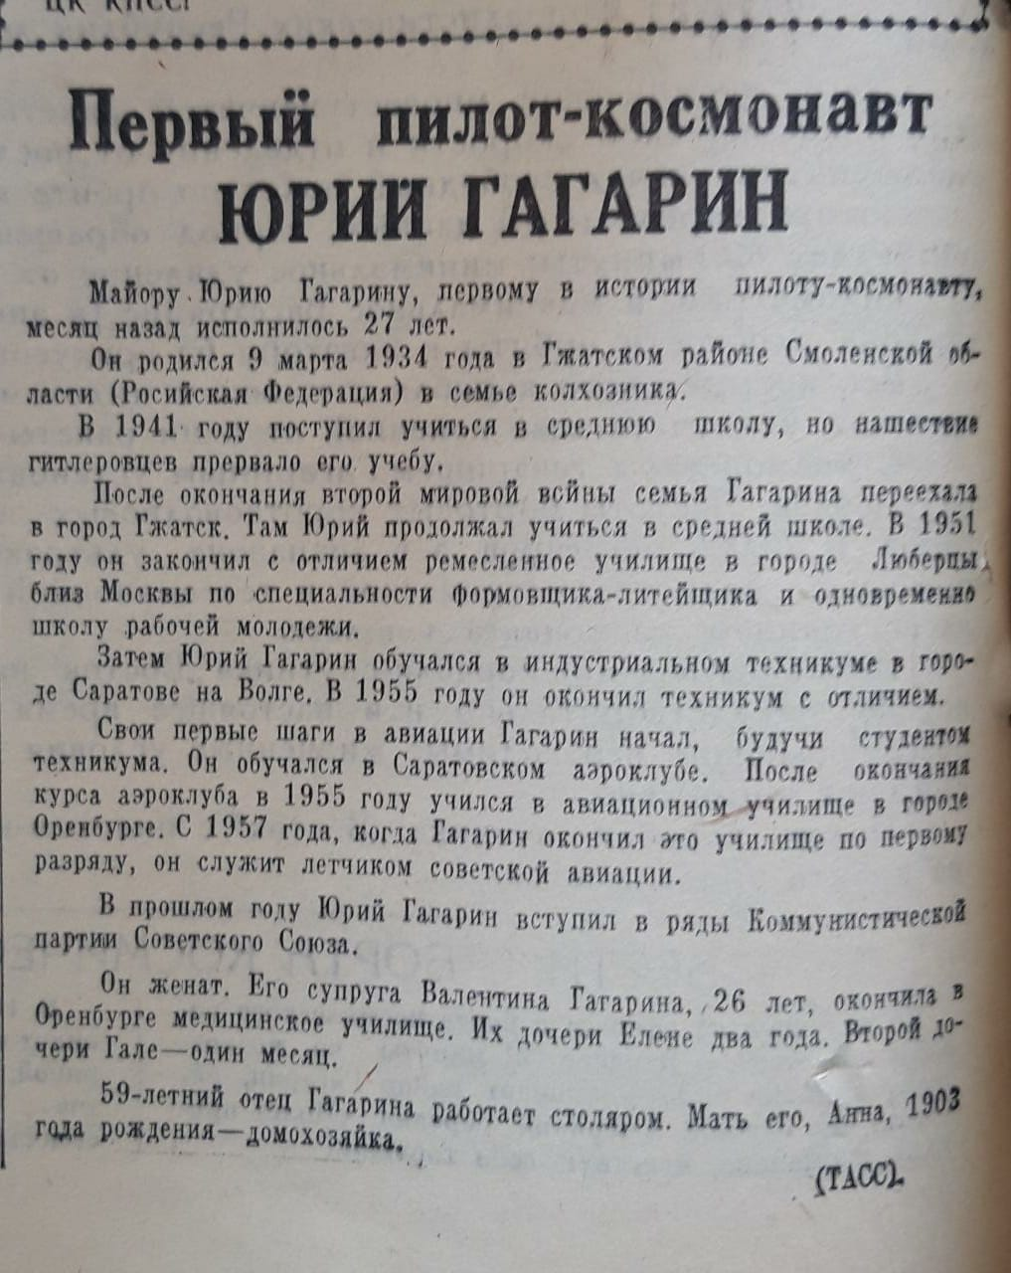

Slide 7
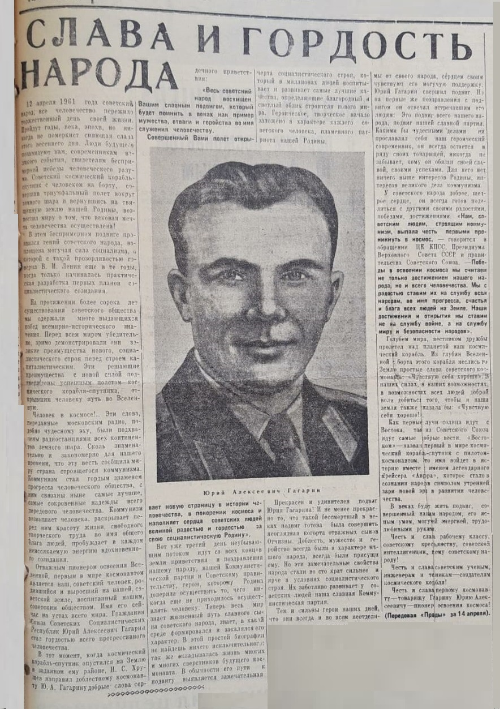
«Человек в космосе!..
Эти слова, переданные московским радио, подобно чудесному эху, были подхвачены радиостанциями всех континентов земного шара...
Отважным пионером освоения Вселенной, первым в мире космо-навтом является наш, советский человек, родившийся и выросший на нашей, советской земле…»
газета «Кокчетавская правда» № 75 от 15 апреля 1961 года

Slide 8
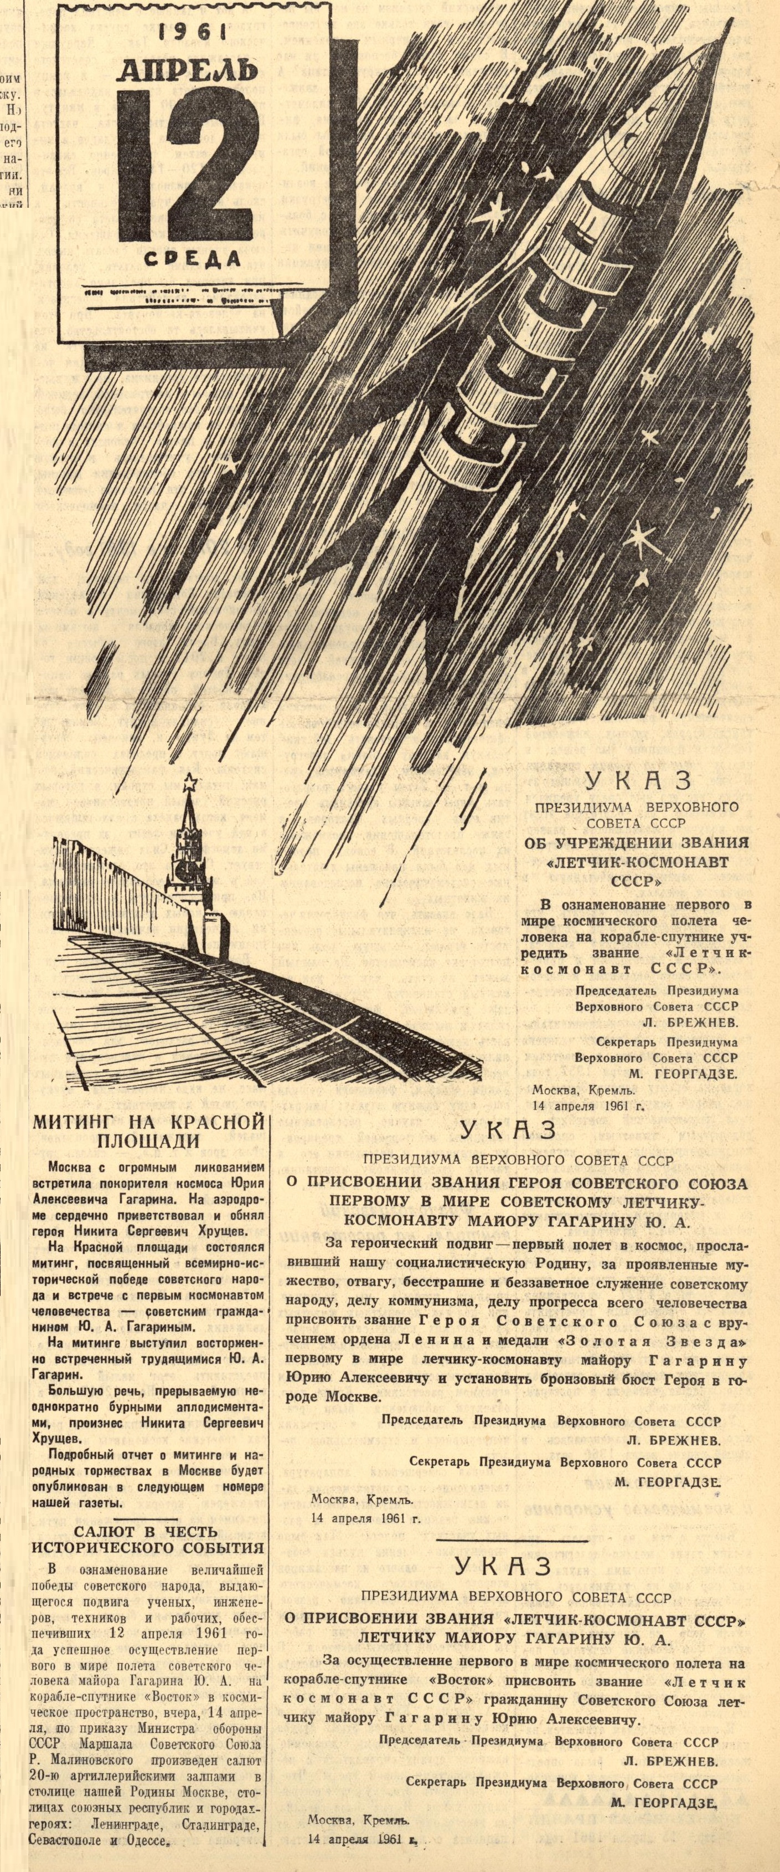

Slide 9
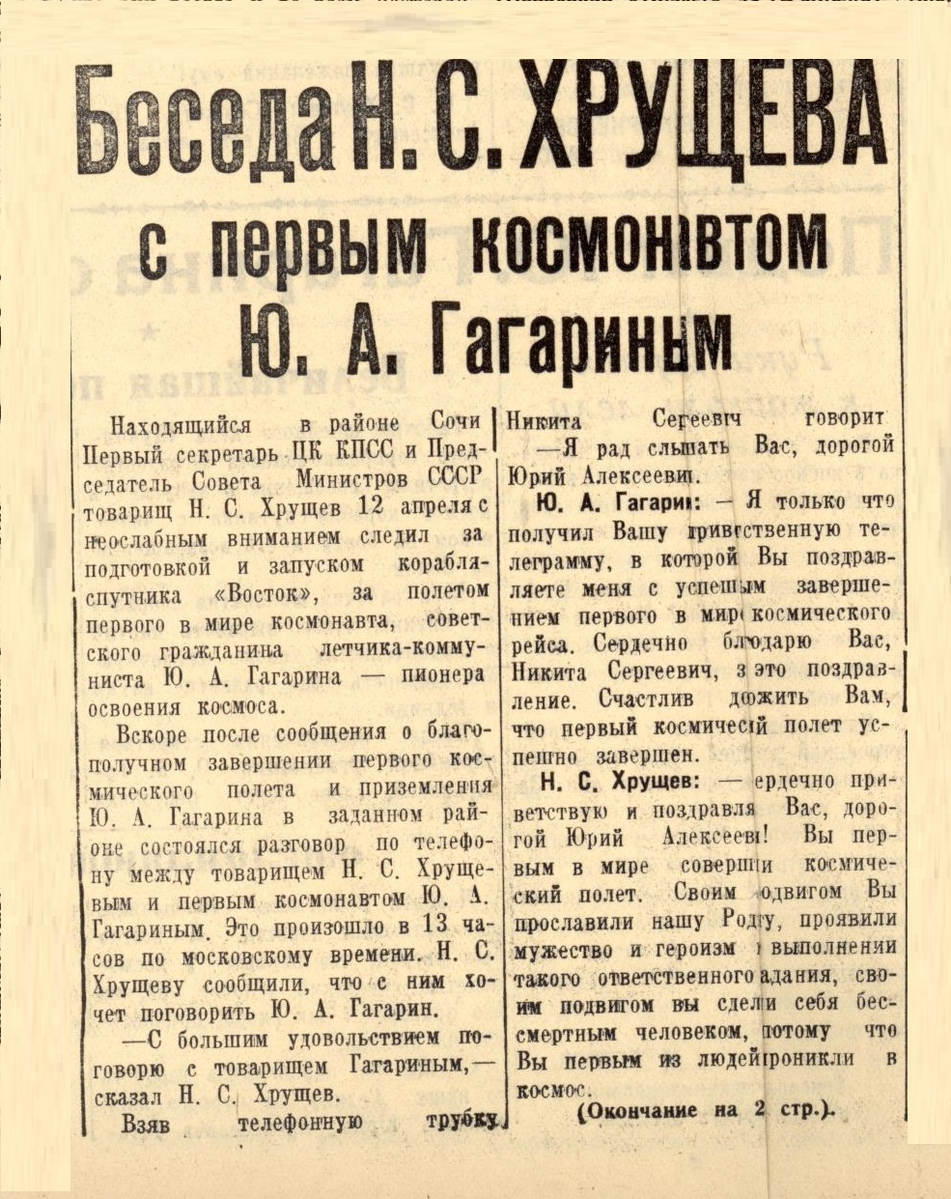
«…Передайте Вашему отцу и Вашей матери мои сердечные поздравления. Они вправе гордиться своим сыном, который совершил такой великий подвиг…
Не только Ваши родители, но вся наша Советская Родина гордится Вашим великим подвигом, Юрий Алексеевич. Вы совершили подвиг, который будет жить в веках»
- цитата из телефонной беседы Н. С. Хрущева с первым космонавтом Ю. А. Гагариным, опубликованной в газете «Кокчетавская правда» от 15 апреля 1961 года

Slide 10
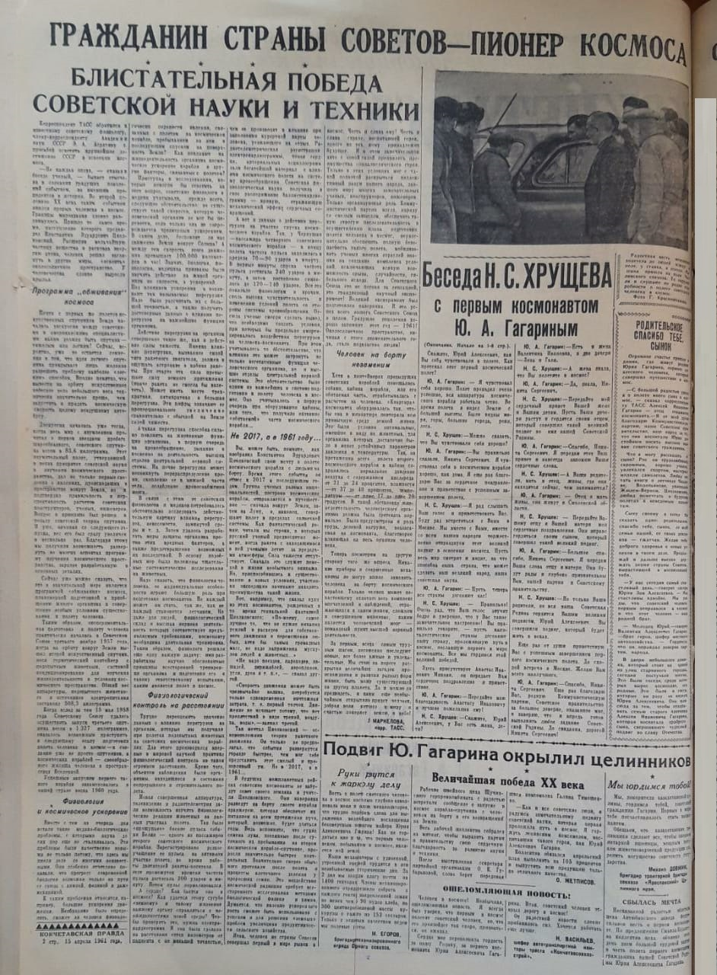

Slide 11
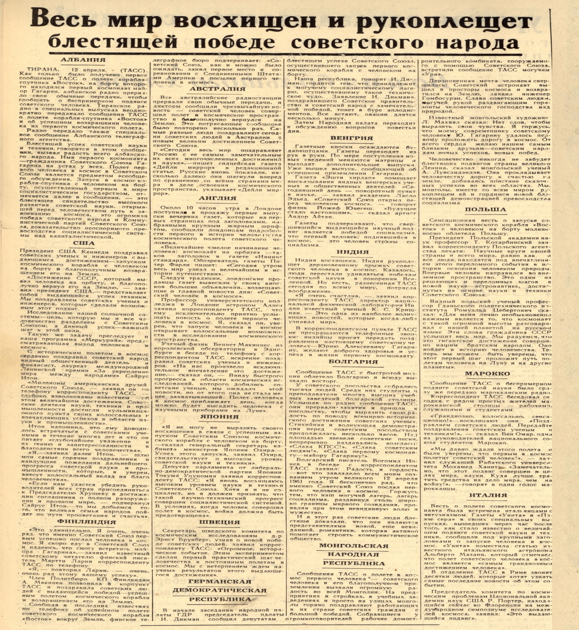

Slide 12
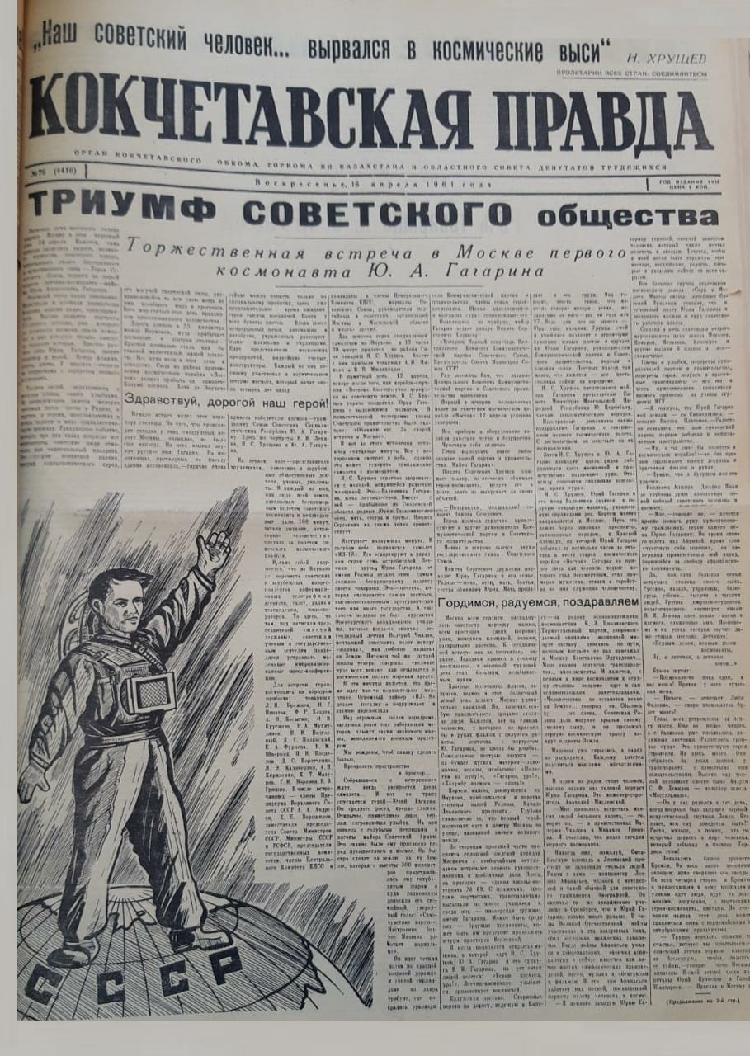

Slide 13
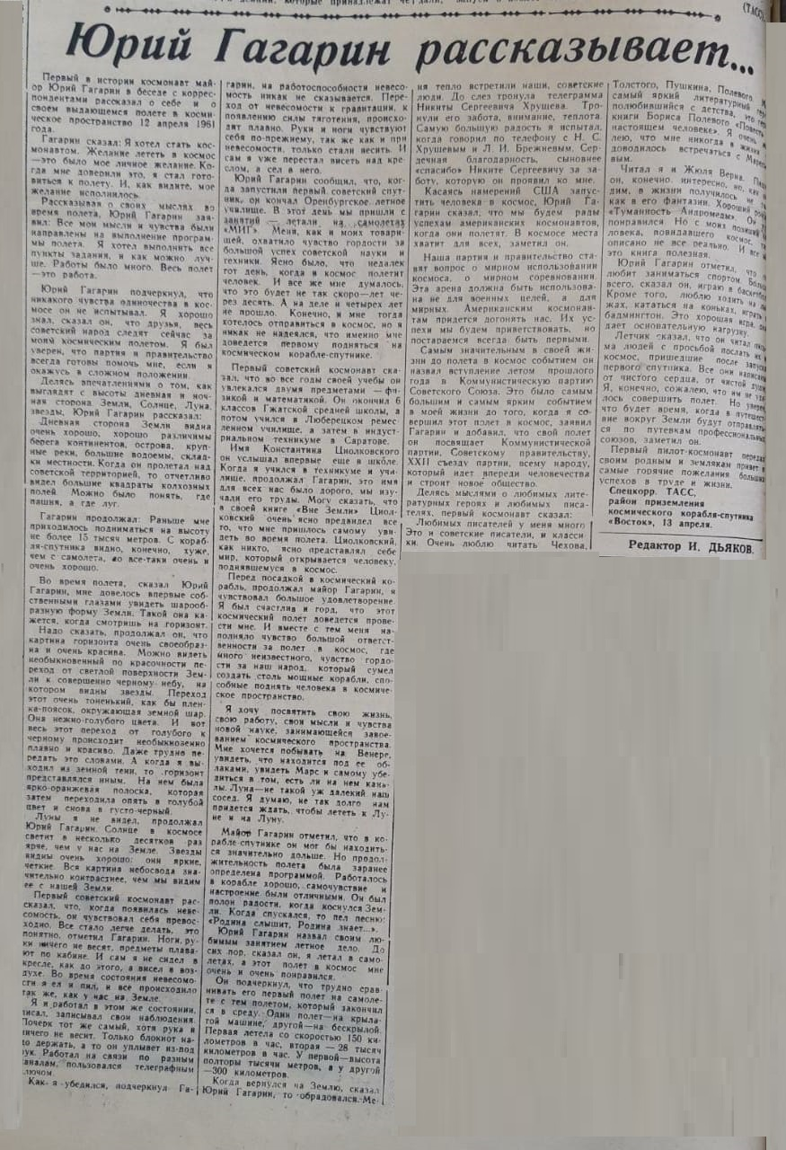
«… Во время полета, сказал Юрий Гагарин, мне довелось впервые собственными глазами увидеть шарообразную форму Земли. Такой она кажется когда смотришь на горизонт.
Надо сказать, продолжал он, что картина горизонта очень своеобразна и очень красива. Можно видеть необыкновенный переход от светлой поверхности Земли к совершенно черному небу, на котором видны звезды…
Первый советский космонавт рассказал, что когда появилась невесомость, он чувствовал себя превосходно. Все стало легче делать, это понятно, отметил Гагарин. Ноги, руки ничего не весят, предметы плавают по кабине. И сам я не сидел в кресле, как до этого, а висел в воздухе…»

Slide 14
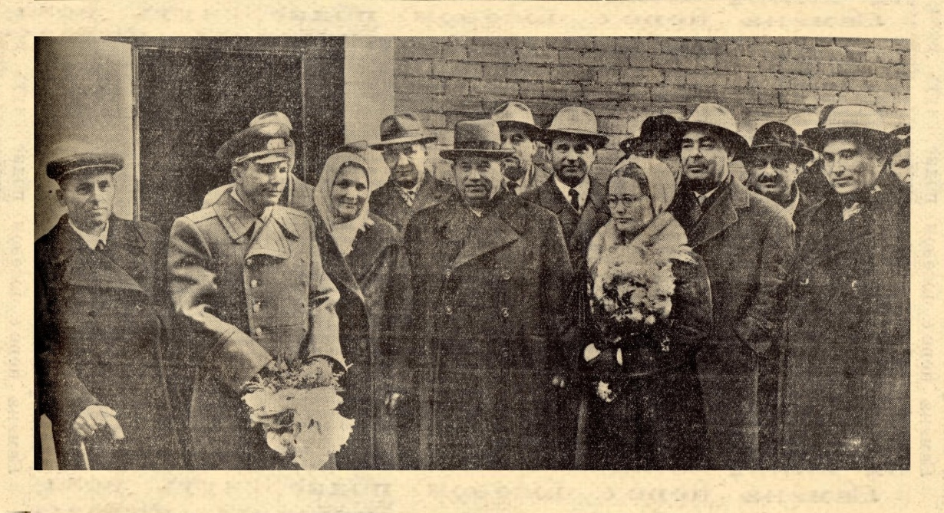
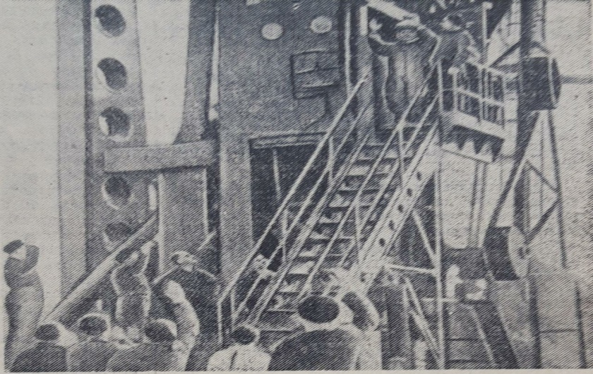
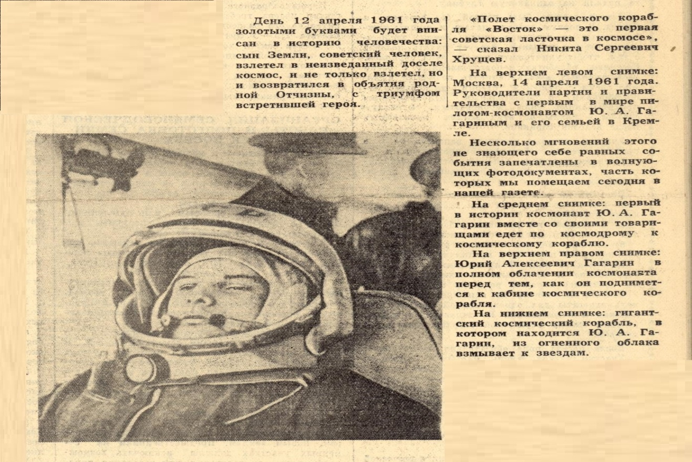

Slide 15
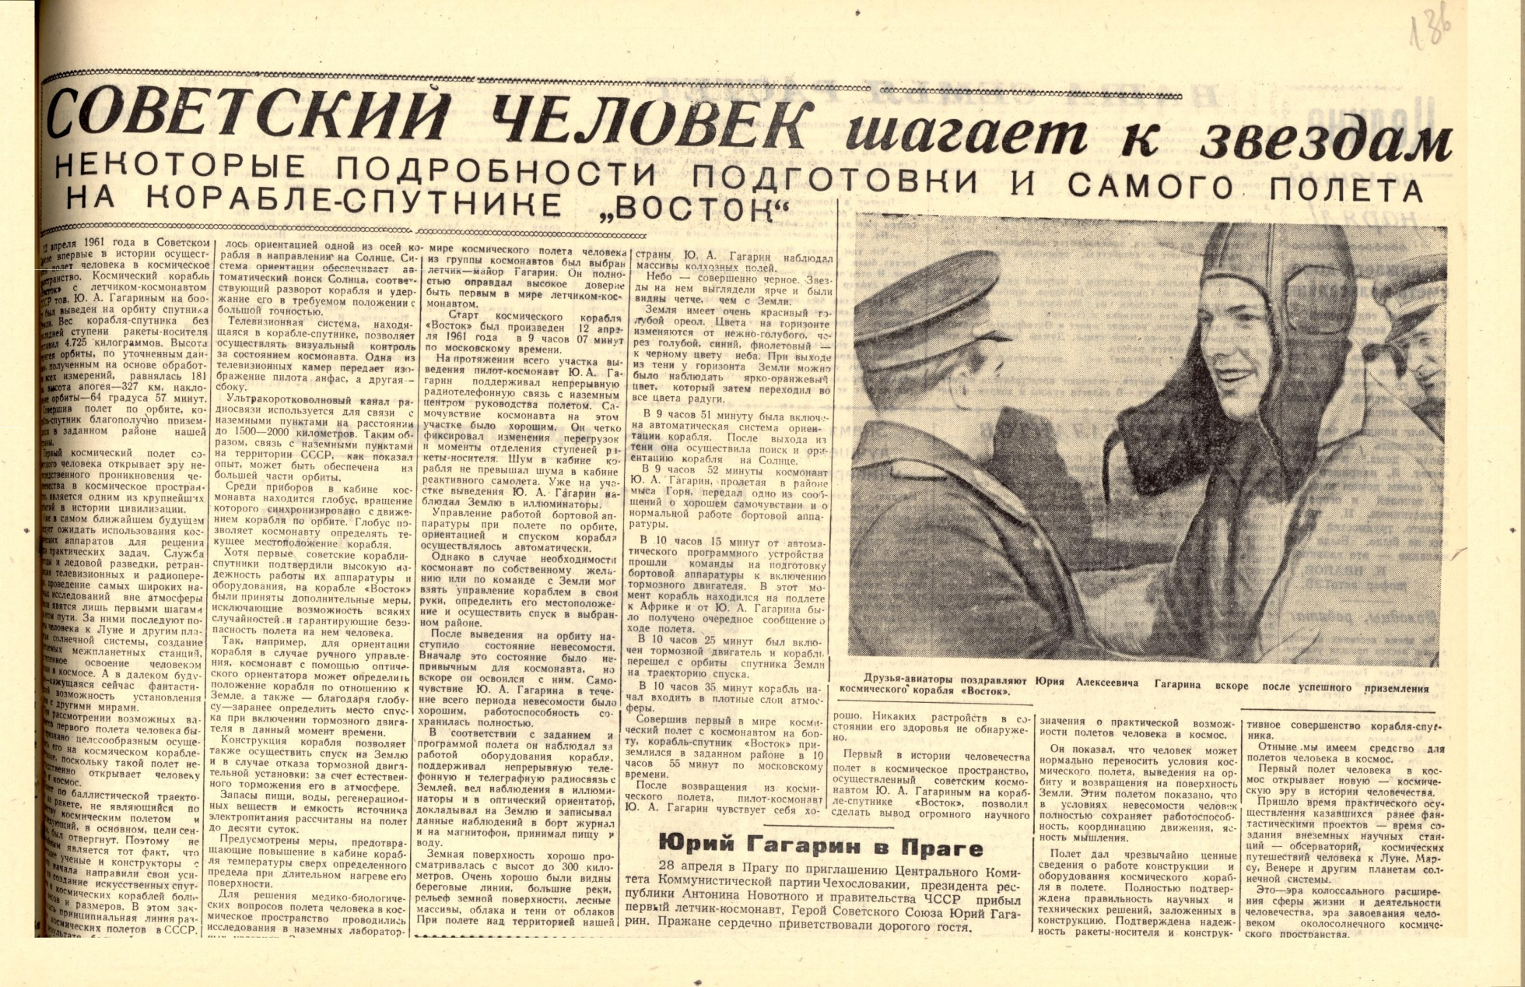
Статья «Советский человек шагает к звездам» в газете «Кокчетавская правда» № 85 от 30 апреля 1961 года

Slide 16
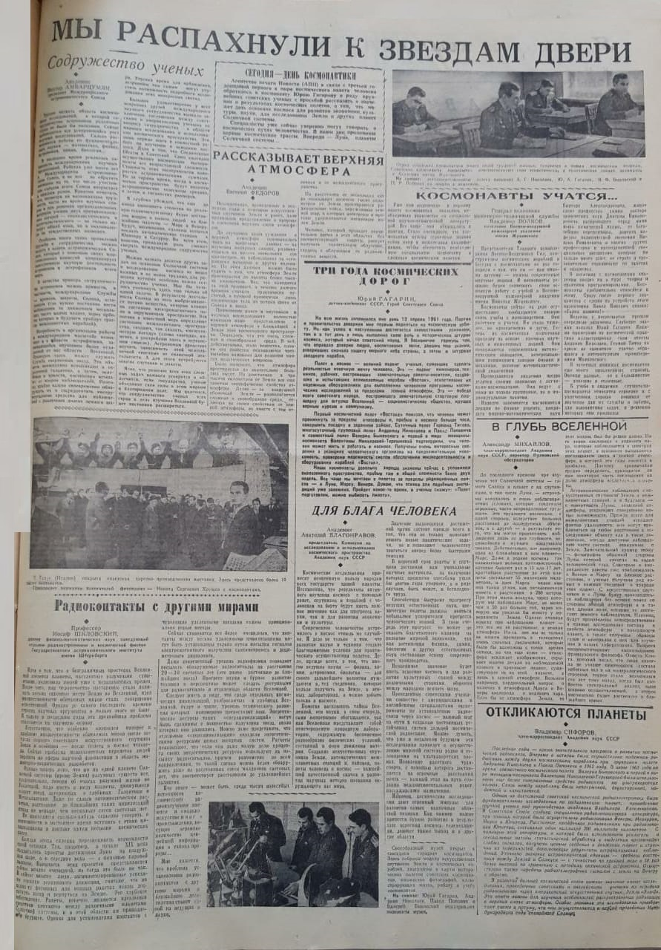
Ряд статей, посвященных трехлетию полета Ю. А. Гагарина в космос опубликованы в газете «Степной маяк» № 76 от 12 апреля 1964 года

Slide 17
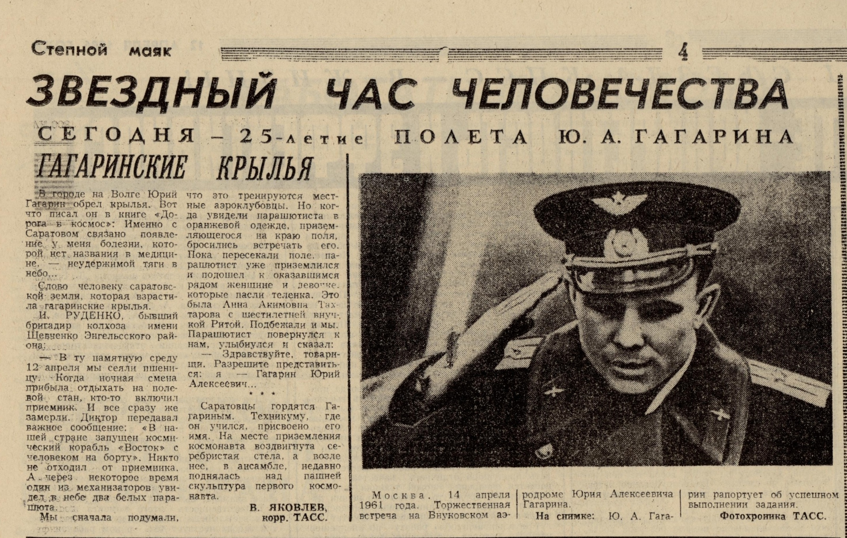

Slide 18
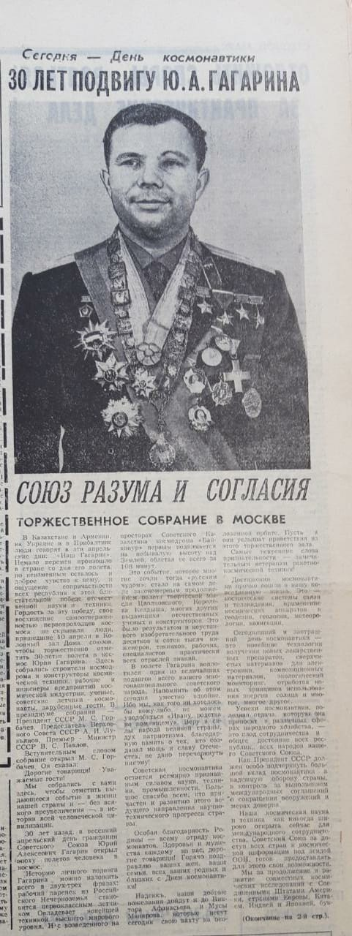
«В Казахстане и Армении, на Украине и в Прибалтике люди говорят в эти апрельские дни: «Наш Гагарин» Немало перемен произошло в стране со дня его полета, но неизменным осталось доброе чувство к нему, и ощущение сопричастности всех республик к этой блистательной победе науки и техники…»
Статья «30 лет подвигу Ю. А. Гагарина» опубликована в газете «Степной маяк» № 68 от 12 апреля 1991 года

Slide 19
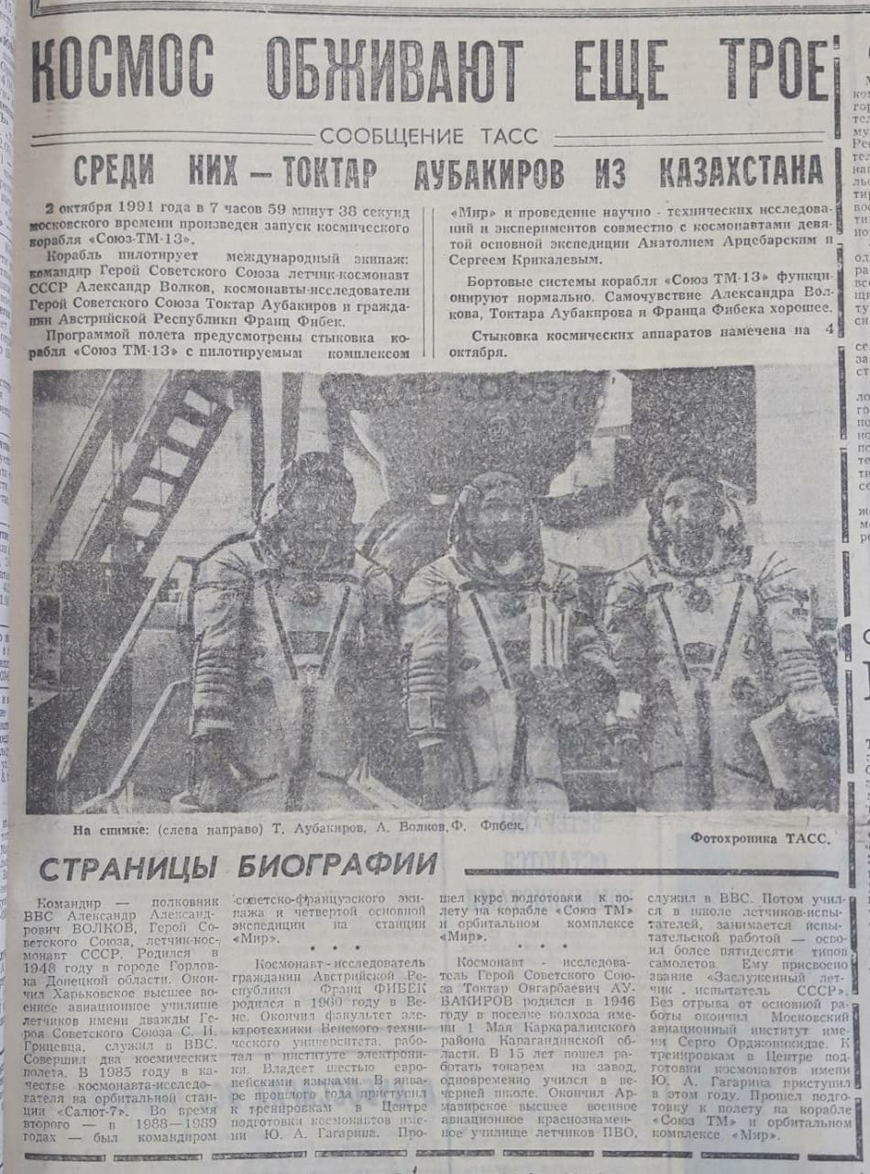
Спустя 30 лет после первого полета человека в космос, в составе экипажа «Союз-ТМ-13» для исследований космических просторов отправился первый Казахстанский космонавт-исследователь, Герой Советского Союза Токтар Онгарбаевич Аубакиров.
«02 октября 1991 года в 7 часов 59 минут 38 секунд московского времени произведен запуск космического корабля «Союз-ТМ-13»…
Программой полета предусмотрены стыковка корабля «Союз-ТМ-13» с пилотируемым комплексом «Мир» и проведение научно-технических исследований и экспериментов…»
Статья «Космос обживают еще трое» опубликована в газете «Степной маяк» № 191 от 03 октября 1991 года.

Slide 20
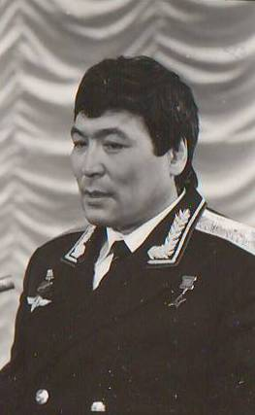
Токтар Онгарбаевич Аубакиров – исследователь, Герой Советского Союза.
Родился в 1946 году в поселке колхоза имени 1 Мая Каркаралинского района Карагандинской области. В 15 лет пошел работать токарем на завод, одновременно учился в вечерней школе. Окончил Армавирское высшее военное авиационное краснознаменное училище летчиков ПВО, служил в ВВС. Потом учился в школе летчиков-испытателей, занимался испытательской работой – освоил более пятидесяти типов самолетов. Ему присвоено звание «Заслуженный летчик-испытатель СССР». Без отрыва от основной работы окончил Московский авиационный институт имени Серго Орджоникидзе.

Slide 21
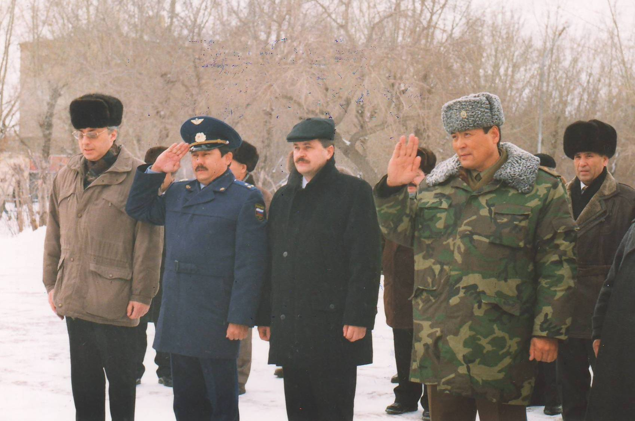
Летчики -космонавты РК Т.Мусабаев, Т.Аубакиров, Н.Бударин, 1998 год

Slide 22
Благодарим за внимание!
г. Кокшетау
2021 год

